Slide 1

Boston Celtics Rajongói Oldal
GreenDynasty
Készítette: Macsári László Márk, Taics Márton, Pálos Levente Géza

Slide 2
Fejlesztési környezet
Visual Studio Code: Html, Css, PHP, JavaScript, HTML/CSS támogatással.
XAMPP: Apache szerver és MySQL (MariaDB 10.4.28) helyi tesztkörnyezet.
W3Schools: Referenciák PHP, MySQL, CSS és JavaScript tanulásához.
PHP 8.2.4: Kiszolgáló-oldali logika, egyszerű és hatékony.
ChatGpt: Kód simítása, Segítség kérés.

Slide 3
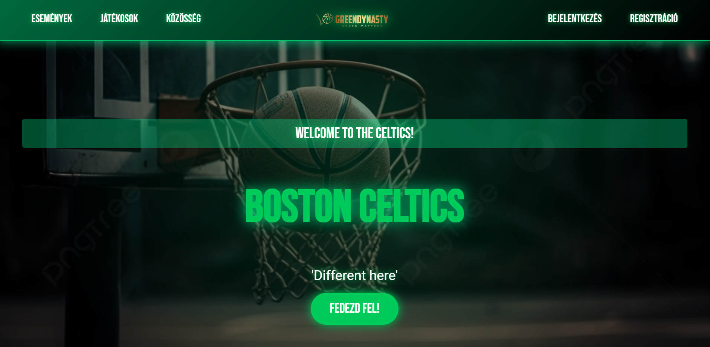
Projekt áttekintés
PHP és MySQL alapú weboldal Boston Celtics szurkolóknak.
Főbb funkciók: regisztráció kvízzel, játékosok listázása, chat szoba, események API-val.
Adatbázis: user_db (MySQL, XAMPP szerver).

Slide 4
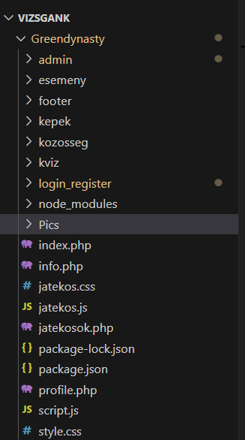
Mappa struktúra
Főbb Fileok:
Mappák:
jatekosok.php: Játékosok listázása .
style.css: Általános stílusok .
jatekos.css: Játékosok oldal stílusa .
script.js: Általános JavaScript funkciók .
jatekos.js: Játékosok oldal logika .
profile.php: Felhasználói profil .
package.json, package-lock.json: Node.js függőségek .
admin: Adminisztrációs funkciók.
esemeny: Események oldal.
footer: Lábléc komponensek.
kepek, Pics: Képek tárolása (pl. játékos fotók).
kozosseg: Chat funkciók.
kviz: Kvíz logika.
login_register: Bejelentkezés és regisztráció.
node_modules: Node.js modulok.

Slide 5
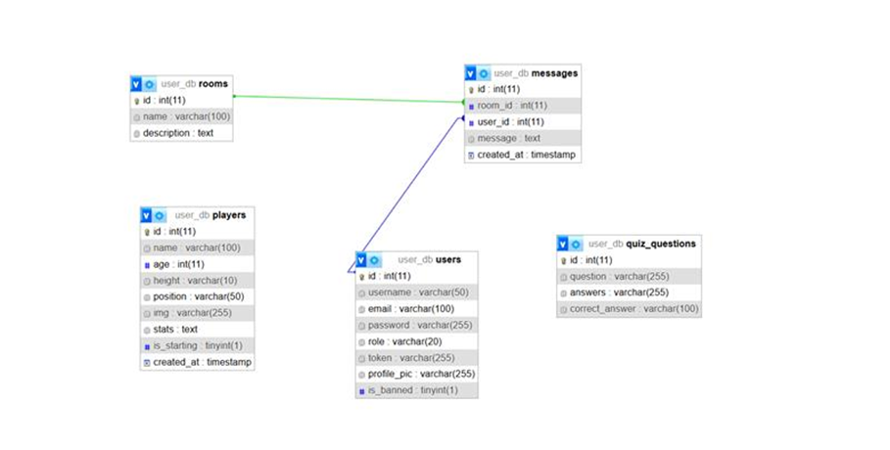
Adatbázis struktúra
users: id, username, email, password, role, token, profile_pic, is_banned (felhasználók adatai).
players: id, name, age, height, position, img, stats, is_starting, created_at (játékosok adatai).
messages: id, room_id, user_id, message, created_at (chat üzenetek).
rooms: id, name, description (chat szobák).
quiz_questions: id, question, answers, correct_answer (kvíz kérdések).
Kapcsolatok:
  messages.room_id → rooms.id (idegen kulcs).
  messages.user_id → users.id (idegen kulcs)

Slide 6
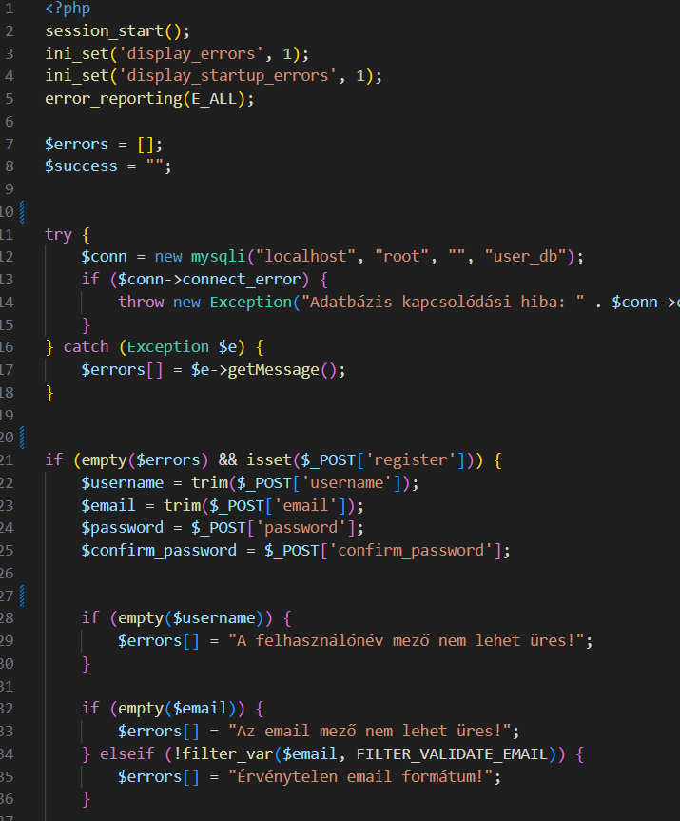
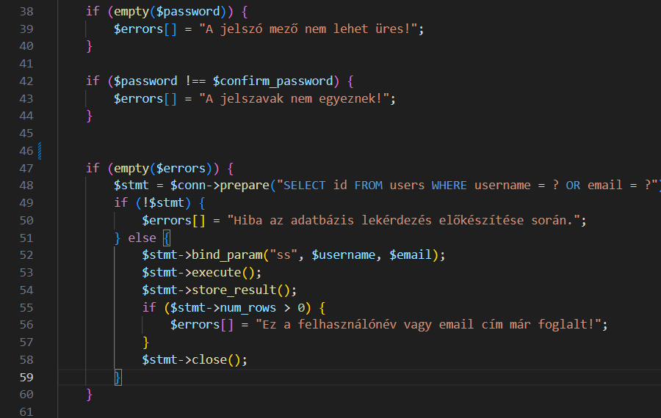
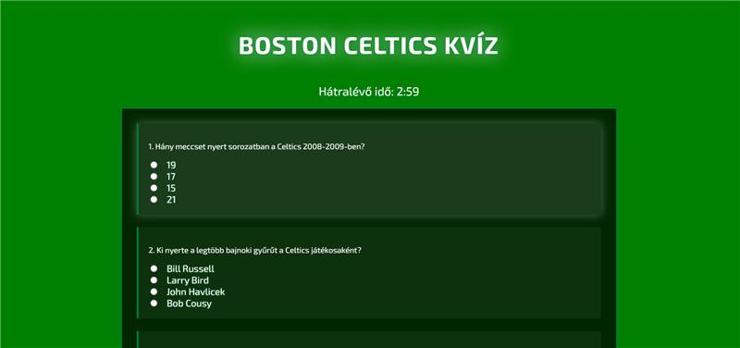
Regisztráció és kvíz logika
Regisztráció: Felhasználói adatok mentése a users táblába, jelszó hashelés.
Kvíz: A quiz_questions tábla kérdései, minimum 7 helyes válasz a hozzáféréshez.
Fájlok: login_register mappa (regisztráció), kviz mappa (kvíz logika).

Slide 7
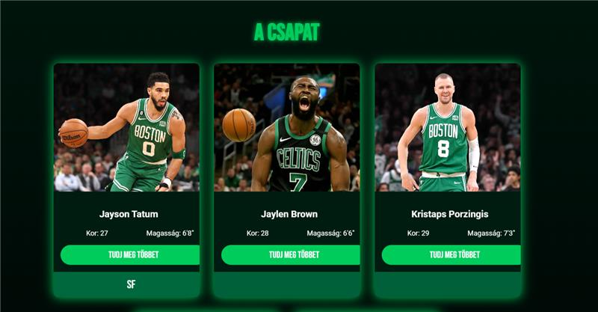
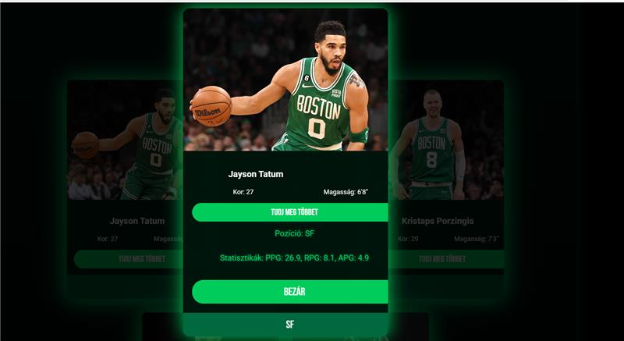
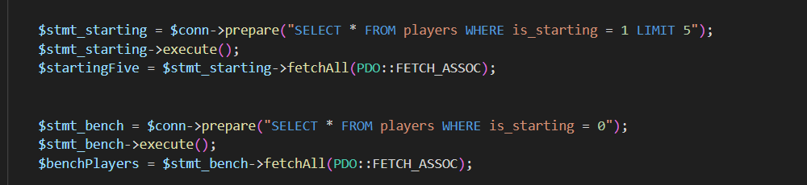
Játékosok
PHP: jatekosok.php – Játékosok lekérdezése a players táblából PDO-val.
JavaScript: jatekos.js – Kezdő/csere váltás, popup ablak a részletekhez.
CSS: jatekos.css – Kártyák stílusa, animációk .
"A jatekosok.php PDO-val kéri le a kezdő és cserejátékosokat a players táblából. A jatekos.js az animateSwitch függvénnyel kezeli a váltást animációval, és popup ablakot jelenít meg a részletekhez. A jatekos.css biztosítja a kártyák zöld-fehér Celtics dizájnját."

Slide 8
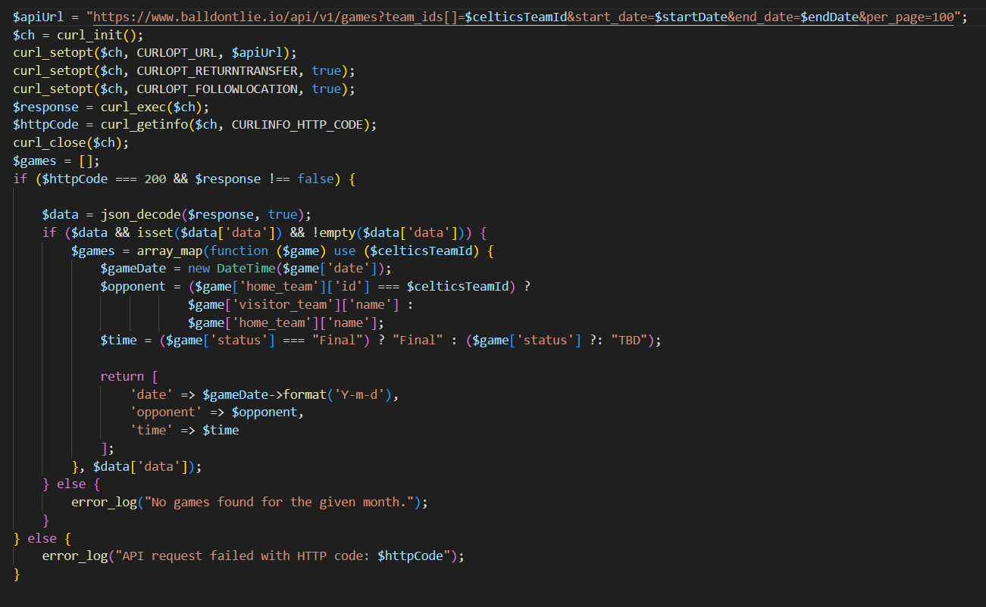
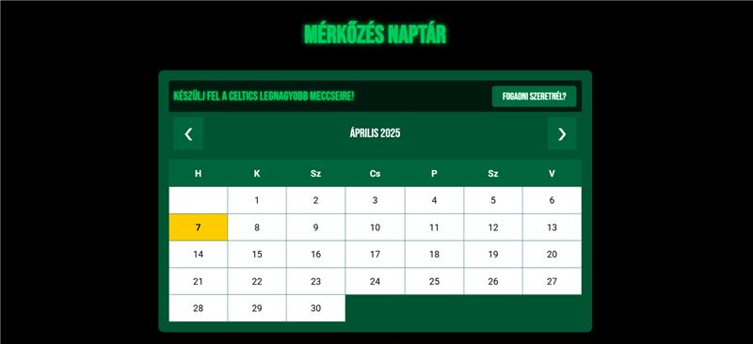
Események
Események oldal: API és Frontend logika
PHP: esemeny/get_games.php – Mérkőzések lekérése a BallDontLie API-ról.
JavaScript: esemeny.js – Naptár generálás, mérkőzés popup.
CSS: esemeny.css – Naptár stílusa, zöld-fehér dizájn.
"A get_games.php a BallDontLie API-ról kéri le a Celtics mérkőzéseit, és JSON formátumban adja vissza. Az esemeny.js dinamikusan generálja a naptárat, kiemeli a mérkőzés napokat, és popupot jelenít meg a részletekkel. Az esemeny.css biztosítja a Celtics zöld-fehér témáját."

Slide 9
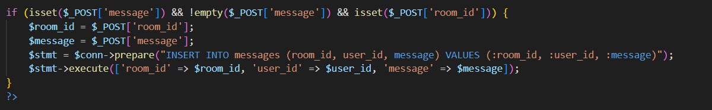

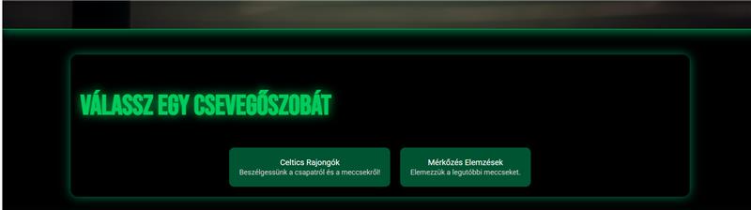
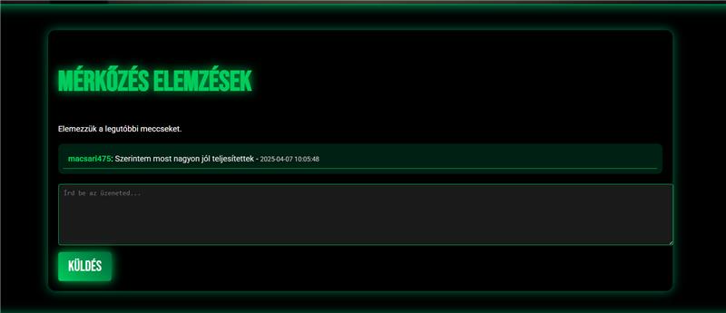
Chat funkcionalitás
Üzenetek mentése a messages táblába (room_id, user_id).
AJAX a valós idejű üzenetküldéshez.
Fájlok: kozosseg mappa (PHP backend), kozosseg.js

Slide 10
Frontend: CSS és JavaScript
CSS:
style.css (általános stílusok),
jatekos.css (játékosok oldal zöld-fehér témája).
Chat.css (chat oldal stílusa)
Esemeny.css (esemény oldal stílusa)
Admin_style.css( admin oldal kinézete oldalhoz igazítva)
JavaScript:
Az oldal összes eleméhez, mappájahoz, filejához majdnem mindenhol használtuk Pédául:
(script.js (általános funkciók), jatekos.js (kezdő/csere váltás)..

Slide 11
Összegzés
Összegzés: PHP, MySQL és JavaScript alapú szurkolói oldal, adatbázisvezérelt funkciókkal (regisztráció, chat, játékosok).
Köszönjük a figyelmet!

